Slide 1

Jitka Vodrážková
VY_22_INOVACE_1A_33_FRUIT
Hello, kids!
3.
únor 2012
Ovoce, množné číslo, this/these
Výklad, upevnění slovní zásoby, minitest

Slide 2
Opakování názvů ovoce.
Nejdříve říct,
po kliknutí se zobrazí další slovo.

Slide 3
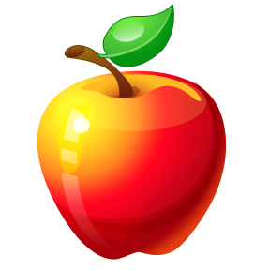
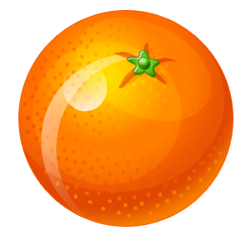
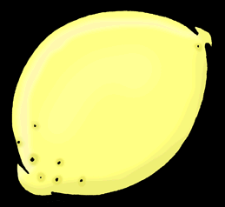
Fruit
apple
plum
orange
pear
banana
lemon

Slide 4
Tvoření vět s množným i jednotným číslem.
Větu řekneme a pro kontrolu kliknout.
Zobrazí se vždy 1 další věta.

Slide 5
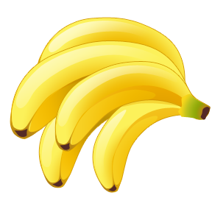

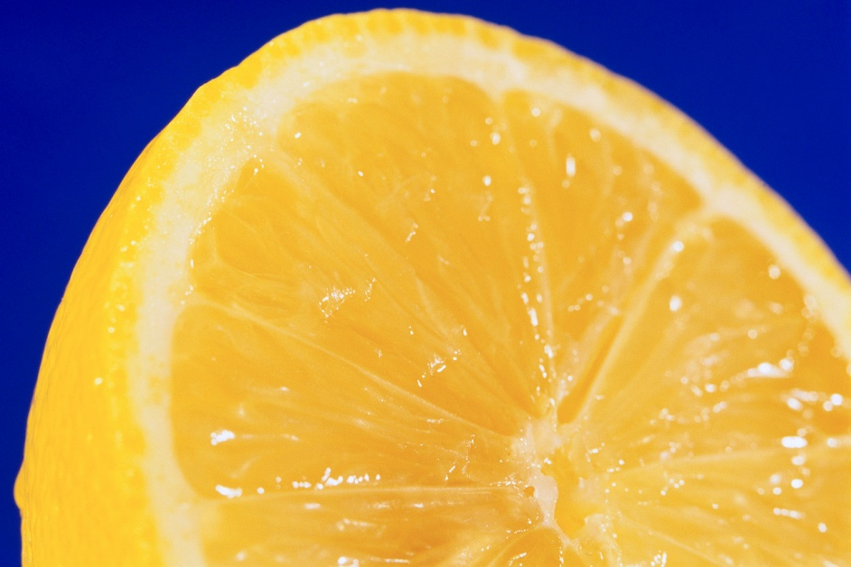
These bananas are yellow.
These oranges are small.
This pear is red.
This lemon is big.

Slide 6
Dvě skupiny – banány a švestky
Písemně sestavit dvě věty, výběr z uvedených slov
Kontrola na další stránce

Slide 7
Sestav věty z těchto slov:
This
These
banana bananas plum plums is are yellow blue
B
P
Tento banán je žlutý.
Tyto banány jsou žluté.
Tyto švestky jsou modré.
Tato švestka je modrá.

Slide 8

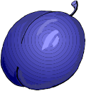
Řešení:
B
P
This banana is yellow.
These bananas are yellow.
Tento banán je žlutý.
Tyto banány jsou žluté.
These plums are blue.
This plum is blue.
Tyto švestky jsou modré.
Tato švestka je modrá.

Slide 9
Přiřazujeme další názvy ovoce, některé ještě neznáme, ale odhadujeme…
Po každém kliknutí se zobrazí jedna spojka

Slide 10
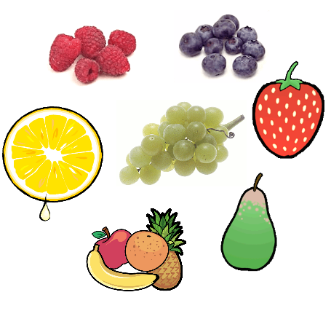
Fruit
raspberries
Bilberries
(Blueberries)
lemon
strawberry
banana
pear
apple
grapes
pineapple
orange

Slide 11
Zdroje:
Otevřená galerie Microsoft

